Slide 1
Analisi di dati per lavoro e pari opportunità
Quadro d’insieme: considerare possibili situazioni critiche

Slide 2
Gli obiettivi e le strategie per il lavoro nell’UE
Qualche dato per descrivere il mercato del lavoro

Slide 3
Gli anni da analizzare (prima e dopo)
In questo caso una reale politica europea per l’occupazione, anche se solo come «Metodo aperto di cooperazione», inizia dal 1997, quindi si esamineranno i dati relativi a prima/dopo il 1997
Occorre guardare a pochi indicatori, ma potete scegliere un approfondimento, ad es.
Occupazione a Tempo determinato/indeterminato
Divari regionali
Giovani Neet (qui prima e dopo il 2015)
Occupazione nei settori
…

Slide 4
SEO 1997 e obiettivi UE
La piena occupazione è sempre stata uno degli obiettivi della Comunità, già presente nel Trattato di Roma. Sin dal principio il Fondo sociale europeo (FSE) è stato uno strumento di sostegno volto a promuovere l'occupazione e la mobilità dei lavoratori.
Prima del 1997 solo collaborazioni tra Paesi membri nell’ambito dell’OCSE, dell’ILO o di attività di cooperazione internazionale
Anni ‘90 i problemi strutturali peggiorano, nel 1993 viene pubblicato il «Libro Bianco di Delors» dal quale emergono 4 obiettivi chiave:
sviluppo delle risorse umane tramite la formazione professionale
sostegno agli investimenti produttivi per mezzo di politiche salariali moderate
miglioramento dell'efficacia delle istituzioni del mercato del lavoro
individuazione di nuove risorse di occupazione attraverso iniziative locali e promozione dell'accesso al mercato del lavoro (giovani, disoccupati di lunga durata e donne)
1997 Trattato di Amsterdam prevede un nuovo capitolo relativo all'occupazione che, pur preservando la competenza degli Stati membri nel settore della politica dell'occupazione, rafforza l'approccio comunitario in maniera globale per tutti gli Stati membri e si concretizza con una strategia coordinata per l'occupazione (SEO)

Slide 5
I quattro pilastri della SEO
l'idoneità al lavoro: la lotta alla disoccupazione di lunga durata e la disoccupazione dei giovani, la modernizzazione dei sistemi di istruzione e formazione, un monitoraggio attivo dei disoccupati;
l'imprenditorialità: l'applicazione di regole chiare, stabili e affidabili volte alla creazione e alla gestione di imprese e la semplificazione degli obblighi amministrativi per le piccole e medie imprese;
l'adattabilità: la modernizzazione dell'organizzazione, la flessibilità del lavoro, la predisposizione di contratti adattabili ai diversi tipi di lavoro, il sostegno alla formazione in seno alle imprese;
le pari opportunità: la lotta alle disparità uomo-donna e un maggiore tasso di occupazione femminile da raggiungere con l'attuazione di politiche in materia di interruzione della carriera, congedo parentale, lavoro part-time, servizi di qualità di custodia dei figli.

Slide 6
Dove possiamo trovare oggi tali obiettivi fondamentali? La base normativa
Pilastro europeo dei diritti sociali (2017)
Obiettivo: offrire condizioni di vita e di lavoro migliori nell’Unione europea
Base normativa: venti principi e diritti fondamentali, suddivisi in tre categorie:
pari opportunità e accesso al mercato del lavoro (ad es. competenze, istruzione e apprendimento permanente, pari opportunità, parità di genere e sostegno attivo all’occupazione);
condizioni di lavoro eque (ad es. occupazione flessibile e sicura, salari, informazioni sulle condizioni di lavoro e sulla protezione in caso di licenziamento, dialogo sociale ed equilibrio tra attività professionale e vita familiare);
protezione sociale e inclusione (ad es. assistenza all’infanzia, reddito minimo, prestazione di disoccupazione, inclusione delle persone con disabilità, assistenza per i senzatetto, accesso ai servizi essenziali, salute e assistenza a lungo termine).

Slide 7
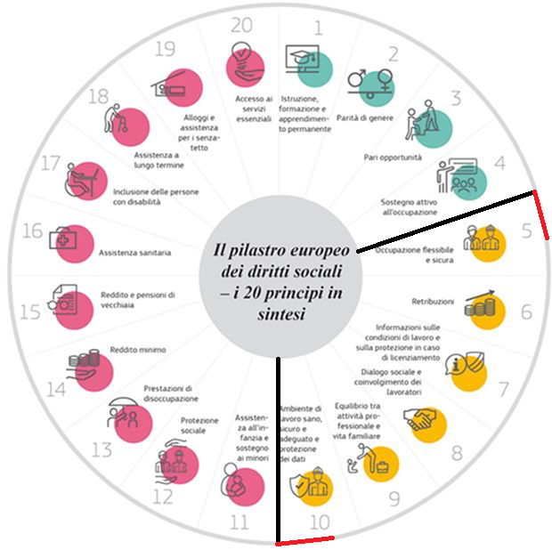
I 20 principi in sintesi
6 riguardano strettamente il lavoro: quelli in giallo che troviamo riassunti in indicatori nel sito CE dedicato al lavoro
Gli indicatori per il monitoraggio della CE riguardano 4 indicatori principali:
L’occupazione
La disoccupazione totale e di lunga durata
Il reddito disponibile alla famiglia
5 indicatori secondari:
Tasso di attività
Tasso di disoccupazione giovanile
Persone occupate per < 12 mesi
Tasso di trasformazione contrattuale da temporaneo/indeterminato
Rischio di povertà lavorativa

Slide 8
Gli obiettivi specifici
Nel 2021, la Commissione ha adottato il piano d’azione sul pilastro europeo dei diritti sociali. Il piano ha i seguenti tre obiettivi principali da raggiungere entro il 2030:
almeno il 78 % della popolazione di età compresa tra i 20 e i 64 anni dovrebbe avere un lavoro;
almeno il 60 % di tutti gli adulti dovrebbe partecipare ogni anno ad attività di formazione;
il numero di persone a rischio di povertà o di esclusione sociale dovrebbe essere ridotto di almeno 15 milioni.

Slide 9
Qualche indicatore e significato
Il tasso di occupazione:
Questo indicatore è costruito a partire dall’indagine sulle forze di lavoro nazionali e normalizzato per tener conto della metodologia Eurostat di comparazione tra Stati membri.
La popolazione da considerare è quella «attiva», vale a dire che in media è ammessa in base alle leggi a lavorare
(es. limiti di età per gli adolescenti UE: Non è possibile assumere giovani di età inferiore a 15 anni. Il limite di età potrebbe essere superiore nei paesi dell'UE in cui la scuola dell'obbligo continua dopo questa età.)
Non c’è un limite massimo e varia a seconda delle regole nazionali, tuttavia la CE ha stabilito di concentrare l’attenzione su età più centrali (20-64)
Perciò, il tasso sarà dato da: occupati 20-64/Popolazione 20-64
Se volessi considerare periodi di tempo superiore a quello disponibile in Eurostat dovrei attingere ad altre fonti…ad es. OECD Data Explorer

Slide 10
E il tasso di disoccupazione?
Il tasso di disoccupazione ha anche un significato economico importante, poiché rappresenta la quota del fattore lavoro non utilizzata rispetto al pieno impiego.
Il modo di calcolare il tasso di disoccupazione è diverso rispetto a quello di occupazione, poiché qui al denominatore non c’è la popolazione, ma la forza lavoro e le età considerate sono più ampie: 15-74 anni
Il concetto di pieno impiego quindi è quello che comprende occupati e disoccupati (che si dichiarano tali nell’indagine) tra i 15 e i 74 anni, una forza lavoro più ampia
Quindi il tasso di occupazione= disoccupati/(occupati+disoccupati)
In questo caso ho anche un’informazione in più che mi può essere utile per capire quanto grave sia il perdurare della disoccupazione: il tasso di disoccupazione di lunga durata (>12 mesi)
Tasso di disoccupazione giovanile (età 15-24 anni)

Slide 11
Per attività cosa si intende?
Una questione non risolta…
Si considera attivo una persona che è occupata in un’attività economica o disoccupata o che «sarebbe disponibile a lavorare», mentre ricade tra gli inattivi se, ad es. è una/o studente o una/o casalinga/o… in entrambi i casi tuttavia si «attivano contenuti economici» non rilevati come attività economica (p.96 questionario ISTAT rilevazione FL)

Slide 12
Dove trovo i fondi per finanziare le azioni di intervento?
l sostegno finanziario alla politica occupazionale è fornito attraverso vari strumenti, tra cui il Fondo sociale europeo Plus (FSE+), quali il Fondo europeo di sviluppo regionale (FESR) e il Fondo di coesione (FC)
A cui si sono aggiunti i più recenti strumenti straordinari: il Dispositivo per la ripresa e la Resilienza che si è tradotto nei piani nazionali di ripresa e resilienza (PNRR), qui si veda anche seminario dott.ssa Pedron

Slide 13
Pari opportunità: strategia europea e misure
Analisi sulla scorta dei principali indicatori

Slide 14
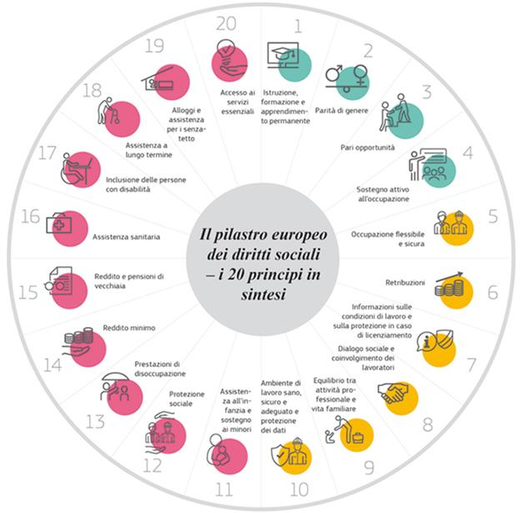
L’analisi dei principi in sintesi
I 4 principi che riguardano la pari opportunità
5 indicatori principali:
Di cui uno dedicato alla parità di genere che riguarda essenzialmente le pari opportunità di occupazione
4 indicatori secondari
Due attengono la parità di genere
Il gap nell’occupazione part-time
Il divario salariale di genere

Slide 15
L’occupazione e altro…
Se si vuole capire cosa si nasconde dietro ai gap occupazionali, occorre attingere ad altri valori: sostenibilità/SDG
I dati disponibili in questo caso fanno riferimento al periodo 2003-2023
La strategia UE 2020-2025: indica i principali pilastri e il metodo con cui promuovere la parità (vedi seminario prof.ssa Capellari)
L’ EIGE, il metodo del «gender mainstreaming» e gli indicatori sulla parità di genere: considerate l’indice globale e i 4 indici «economici», anche solo uno e approfondite
Lavoro
Conoscenza
Moneta
Potere

Slide 16
Le statistiche relative agli indicatori di gender pay gap
Il gender pay gap di genere non aggiustato: è l’indicatore che solitamente viene riportato nelle statistiche, cosa misura?
(Retribuzione oraria media (lorda) per gli uomini - Retribuzione oraria media (lorda) per le donne)/ Retribuzione oraria media (lorda) per gli uomini
Tuttavia sono le caratteristiche del contratto di lavoro che rendono tale gap importante per alcuni paesi, quali l’Italia, infatti:
La segregazione nei tipi di lavoro, nelle professioni nei settori sono caratterizzati dal genere
L’orario di lavoro (part-time/full-time) fa la differenza
Tassi di occupazione inferiori per le donne
Si ottiene così il gender pay gap complessivo che cambia la struttura dei differenziali di genere tra paesi: la segregazione fa la differenza!

